Slide 1
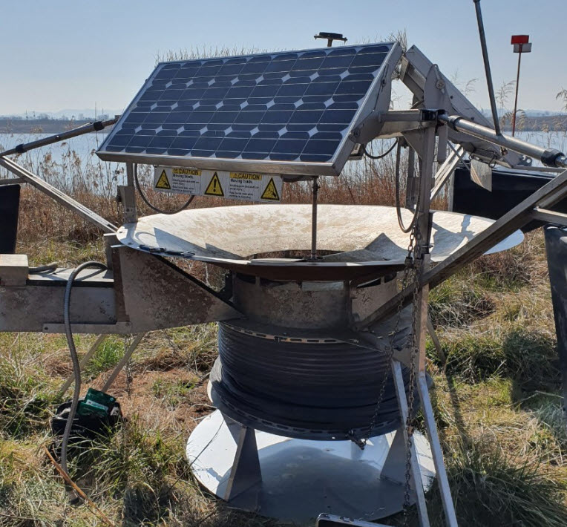
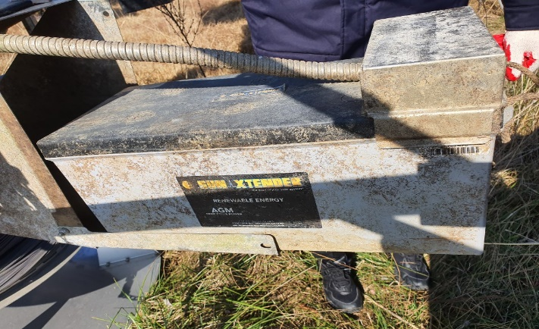
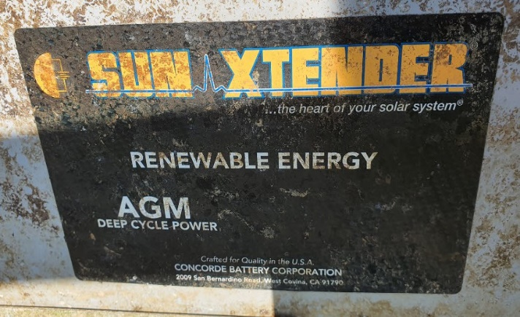
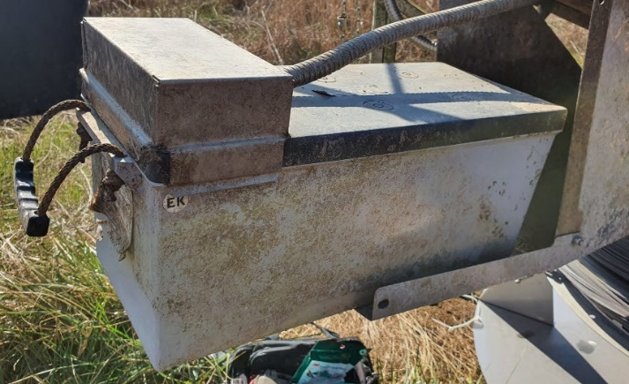
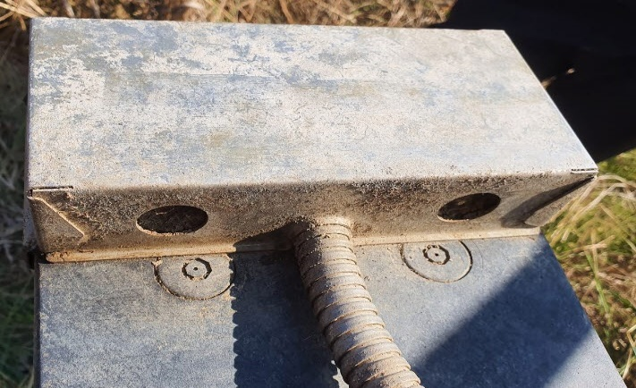
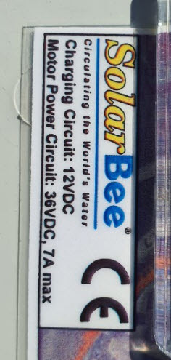
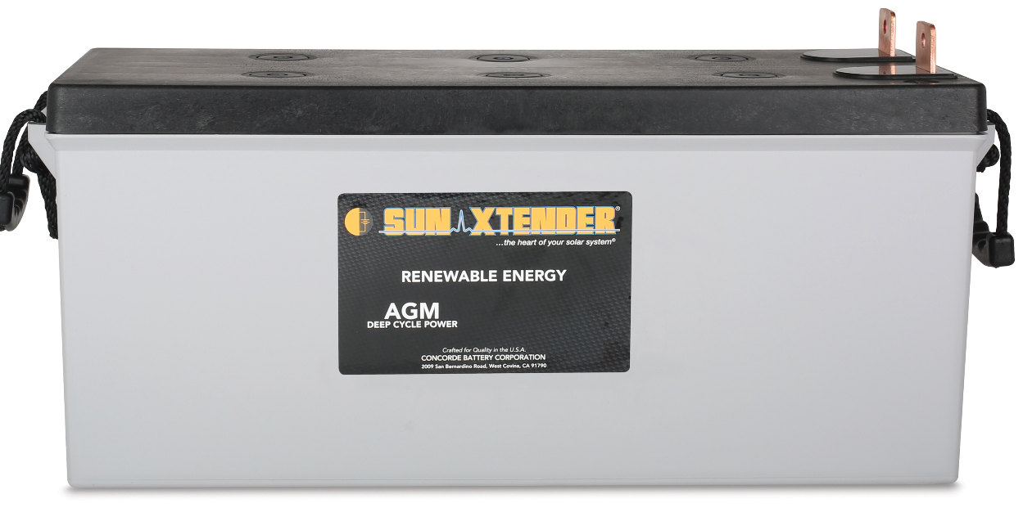
승촌보 태양광 물순환 장치[‘20.03.13]
침수상태 운용으로 단자부 완전 밀폐
배터리-침수상태 운용
침수부위
Solar Bee
PVX-2120L (194Ah/8Hr) DM: 520×221×248
▶침수상태 운용되는 조건으로 단자부 밀폐시 당사제품 ESP150 사용검토 권유

Slide 2


